Slide 1
D-Shuttle Project
～福島県内外における高校生個人線量調査～
福島県立福島高等学校スーパーサイエンス部
2年 安斎彩季 齊藤美緑 藤原祐哉
3年 小野寺悠 鈴木諒 木谷美思 鈴木幸太

Slide 2
目次
動機
方法
結果と考察
・ 線量率の比較
・ 1年間当たりの個人線量の比較
・ 測定値と自然放射線量の比較
結論
今後の展望

Slide 3
1. 動機
【多くの人がフクシマの印象のままである】
・福島の現状を正しく理解するため
・世界の人々に福島を伝えるため
福島県内外での個人線量の測定・比較

Slide 4
2. 研究方法
対象者・測定期間
２０１４年６月１８日～７月１日（日本）
県内6校【教員；6人 生徒；62人】
県外6校【教員；6人 生徒；57人】
10月～12月（海外）
12地域
(フランス【40人】, ベラルーシ【12人】, ポーランド【33人】)
合計 216人

Slide 5
測定地域 (福島県内)
※2014年 9 月 1 日～11 月 7 日
福島県及びその近隣県における航空機モニタリングの測定結果について
福島
安達
会津学鳳
福島第一原子力発電所
安積
田村
磐城

Slide 6
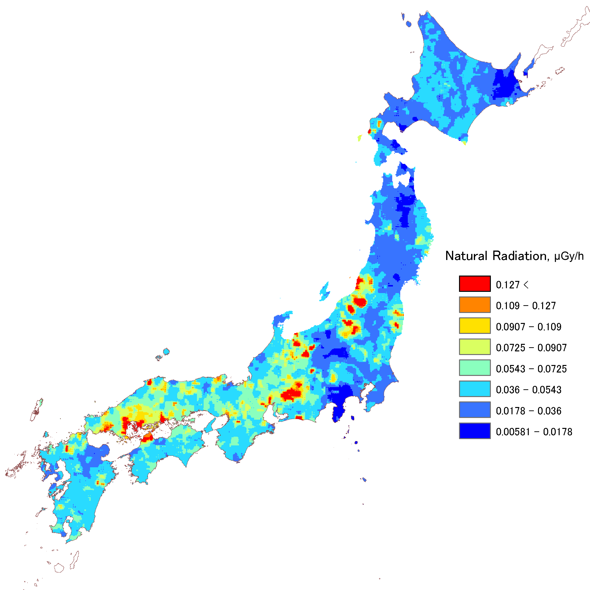
測定地域 (県外)
恵那
灘
(µ㏉h)
広大福山
神大附属
奈良学園
多治見北
※1999～2003年試料採取 日本地質学会 日本の自然放射線量

Slide 7
測定地域 (海外)
フランス
ベラルーシ
ポーランド
Poitiers
Boulogne
Bragin
Gomel
Bastia

Slide 8
使用機器
個人線量計 「D-Shuttle」
(株式会社千代田テクノル)
1時間ごとの線量を記録できる
・ 測定線種 : γ線 (自然放射線も含む)
・ 測定限界値 : 0.01 µ㏜

Slide 9
測定方法
・ D-Shuttleを2週間首から下げて携帯
・ 生活記録表に滞在場所の記入
生活記録表に基づき、比較・分析

Slide 10
データの一例
日付 線量率 滞在場所
2014/06/27 15 0.12 学校
2014/06/27 16 0.07 学校
2014/06/27 17 0.10 学校
2014/06/27 18 0.10 学校
2014/06/27 19 0.14 学校
2014/06/27 20 0.04 自宅
2014/06/27 21 0.06 自宅
2014/06/27 22 0.12 自宅
2014/06/27 23 0.13 自宅
2014/06/28 00 0.07 自宅

Slide 11
例）保育園児・小学生
・母親のデータはどれ？
D−Shuttleデータから
何がわかる？

Slide 12
１番目
保育園児
園内での昼寝
入浴
散歩の時間

Slide 13
小学生
２番目
下校、遊び
登校
入浴
小学校内

Slide 14
母親
３番目
食後の歯磨き

Slide 15
D−Shuttleのデータからわかること
時刻ごとの線量を知ることができる。
生活記録と見比べることで、生活場所ごとの線量を把握できる。
自分の線量管理を、自分で行える。

Slide 16
ⅰ Comparisons of dose rate among schools
Outside of prefecture
Inside of prefecture

Slide 17
線量率平均値比較
The range of the average dose rates
0.07µ㏜/h～0.10µ㏜/h
(outside of the prefecture)
0.07µ㏜/h～0.11µ㏜/h
(in the prefecture)
Nearly equal
range of ±σ

Slide 18
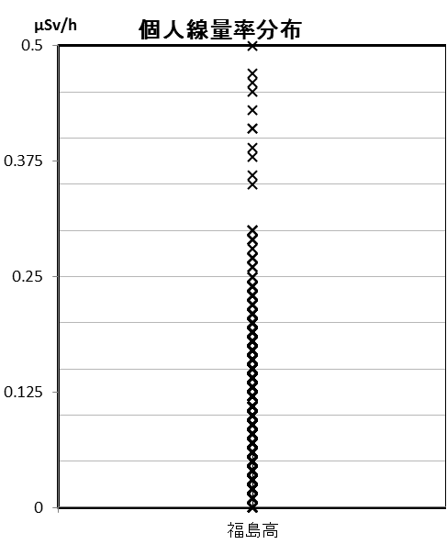
箱ひげ図（その１）
高線量
全データ 4702個
＝24個/日×14日×14人
0.12μSv/h
（第3四分位数）
（75%タイル値）
0.09μSv/h（中央値）
（50%タイル値）
平均値 0.10μSv/h
0.06μSv/h
（第1四分位数）
（25%タイル値）
全データの半分が箱内に

Slide 19
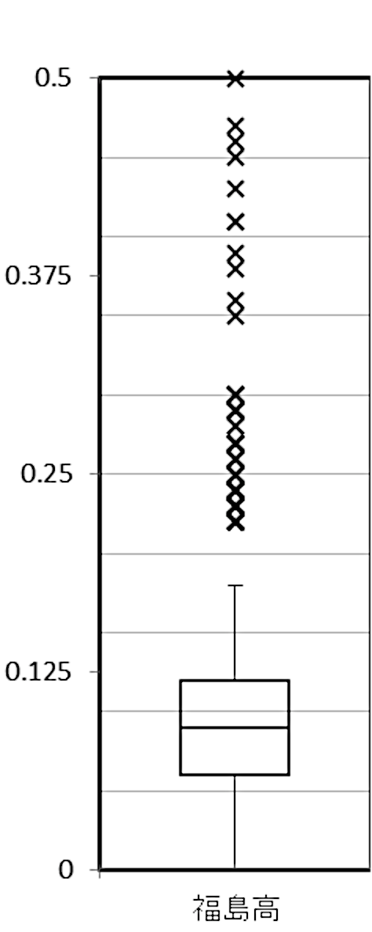
箱ひげ図（その２）
4704個
はずれ値（89個)
(99.6%タイル値)
1158個
第３四分位数
（75%タイル値）
1175個
中央値
(50%タイル値)
1175個
第１四分位数
(25%タイル値)
1175個

Slide 20
線量率の分布
福島県外
福島県内
ヨーロッパ
〔µSv/h〕

Slide 21
測定値と自然放射線量の比較
150
測定値[µ㏜/h]
100
トリウム
ウラン
50
カリウム40
自然放射線量［μGy/h］
0
広大福山
灘
奈良
多治見北
恵那
神大附属
安積
磐城
会津学鳳
田村
安達
福島
Asaka
福島県外
福島県内
※東京大学早野龍五先生作成

Slide 22
滞在場所での線量の違い
school
home
【個】
【µSv/h】

Slide 23
滞在場所での線量の違い
school
home
【個】
【µSv/h】

Slide 24
まとめ
線量分布は同等。
福島県外 0.06～0.09µ㏜/h
県内 0.07～0.10µ㏜/h
ヨーロッパ 0.06～0.11µ㏜/h
外れ値
福島県内、県外、ヨーロッパにも見られる。

Slide 25
外れ値の分析（福島高校）
〔µSv/h〕
日時 線量 生活記録
2014/06/25 07 0.14 自宅
2014/06/25 08 0.12 自宅
2014/06/25 09 0.04 車
2014/06/25 10 0.1 いわき市内
2014/06/25 11 0.09 いわき市内
2014/06/25 12 0.13 車
2014/06/25 13 0.19 Jヴィレッジ
2014/06/25 14 4.96 大熊町
2014/06/25 15 2.52 大熊町
2014/06/25 16 0.18 車
2014/06/25 17 0.1 車
2014/06/25 18 0.02 車

Slide 26
外れ値の分析
〔µSv/h〕
日時 線量 生活記録
2014/11/09 15 0.06 自宅
2014/11/09 16 0.15 自宅
2014/11/09 17 0.1 自宅
2014/11/09 18 5.63 自宅
2014/11/09 19 0.08 自宅
2014/11/09 20 0.09 自宅
2014/11/09 21 0.1 自宅
2014/11/09 22 0.11 自宅
2014/11/09 23 0.18 自宅

Slide 27
1年間当たりの個人線量の分布
〔mSv/y〕
福島県外
福島県内
ヨーロッパ

Slide 28
※17.8µ㏜/hの外れ値を抜いた場合
〔mSv/y〕
福島県外
福島県内
ヨーロッパ

Slide 29
まとめ
福島県内外の分布はほぼ同等である
福島県外 0.55～0.87m㏜/ｙ
福島県内 0.63～0.97m㏜/ｙ
ヨーロッパ 0.51～1.0 m㏜/ｙ
福島県内の高校生の個人線量は、ほぼ日本の自然放射線量のレベルにある。

Slide 30
4.結論
線量率の分布は、福島県内と県外・ヨーロッパはほぼ同等である
年換算の線量もまた福島県内と他地域で同等である
福島の高校生が他の学校の生徒と比べて著しく高い値をとっているわけではない

Slide 31
謝辞
測定にご協力いただいた方々
株式会社千代田テクノル
早野龍五教授（東京大学大学院理学系研究科教授）
丹羽太貴（放射線影響研究所）
宮崎真（福島県立医科大学）
多田順一郎（放射線安全フォーラム）

